Slide 1

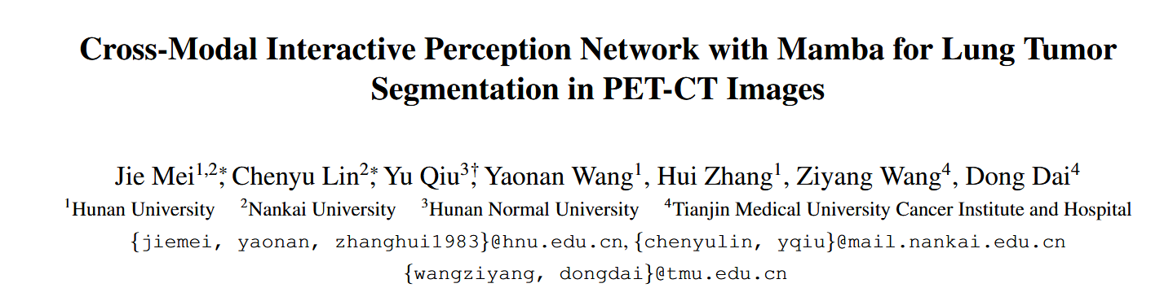
来源：CVPR 2025
Notes:
本文的主要任务是多模态的肺癌分割，模型主要是通过manba模块进行多模态的特征交互感知

Slide 2


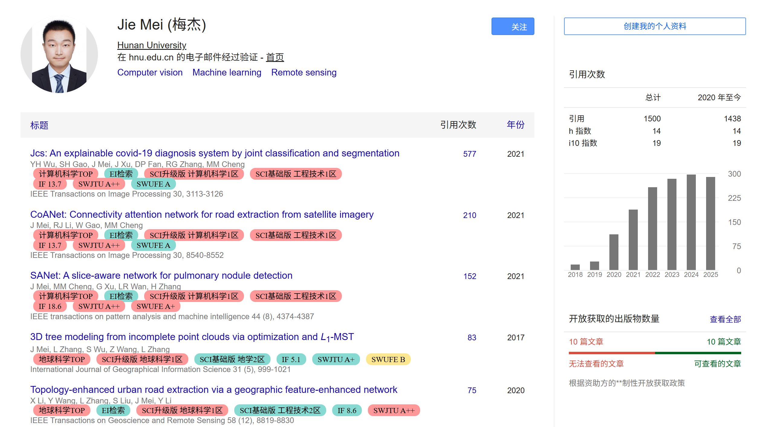
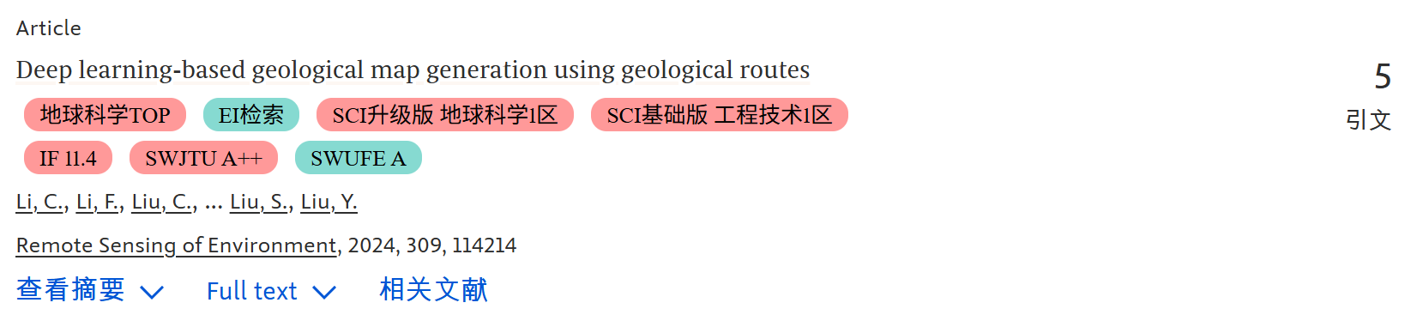
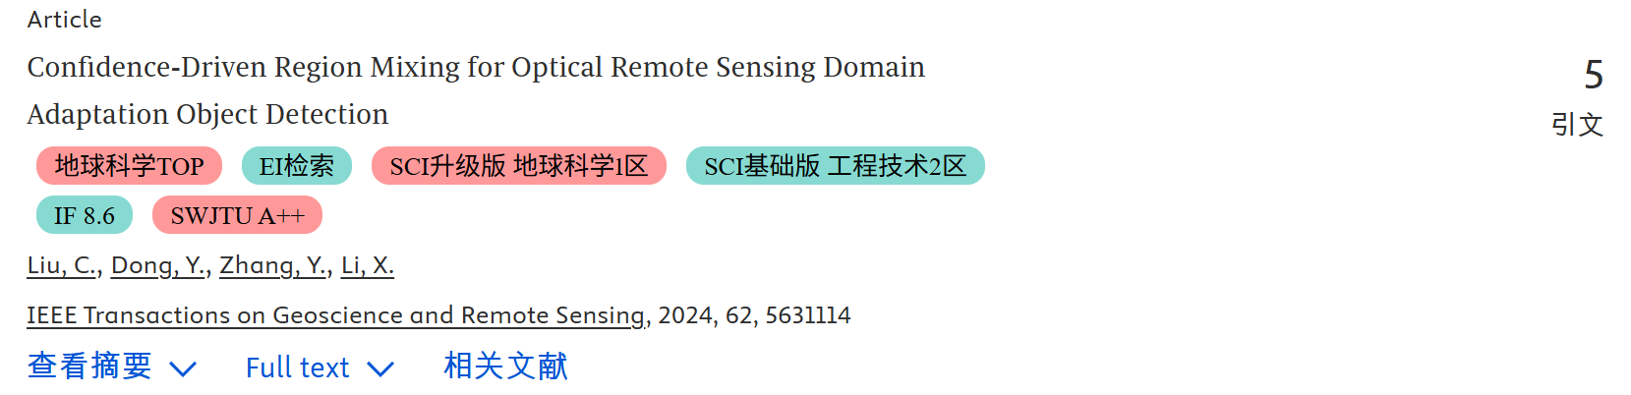
作者
Notes:
作者现在是南开大学媒体计算实验室的博士生，研究方向是计算机视觉，机器学习，遥感图像。

Slide 3
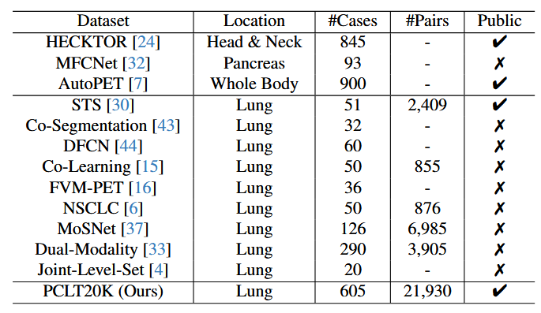
背景
PET、CT模态特点
PET：代谢活动增加会出现更明亮的视觉，分辨率低，肿瘤边界模糊
CT：分辨率高，肿瘤结构详细，但病灶与背景区域之间的对比度较低
多模态检测任务图像问题
肺部肿瘤复杂，图像多变
图像质量差，噪声，形态复杂，形状不规则，边界不清晰
深度学习
依赖数据，数据集规模小，不公开
限制模型泛化性，鲁棒性
Notes:
本文所利用的两个模态特点互补，但是现在的两个模态的图像存在这问题

Slide 4
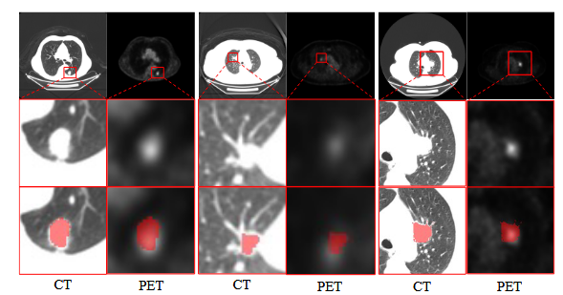
背景
多模态检测分割任务挑战
图像对比度低，分辨率低
肿瘤结构不规则，复杂
肿瘤大小，位置，形态差异大
部分肿瘤浸润性生长，弥漫性侵犯周围组织
Mamba 2D选择扫描机制，缺少通道间信息的建模
Mamba
优势：线性复杂度，轻量级，能够有效建模长距离特征关系
缺点：由于2D选择扫描机制，难以有效挖掘多模态图像间的区域相关性和互补信息
Notes:
所解决问题并不是很明确

Slide 5
解决方法
问题1：
图像问题
提出自己的数据集PCLT20K，规模大，注释详细
问题2：
Mamba无法建立通道间关联；
难以有效挖掘多模态图像之间的区域相关性和互补信息。
1，使用基于Mamba的骨干提取特征；
2，通道智能矫正模块CRM，建模通道信息；
3，动态跨模态交互模块DCIM，高效结合互补信息。
Notes:
针对两个问题作者提出了相应的解决方法。

Slide 6
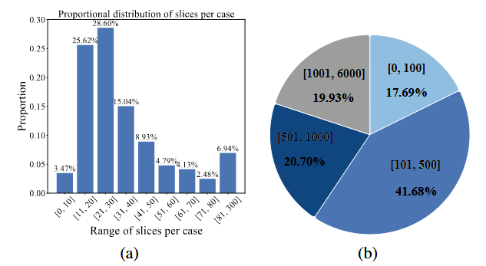
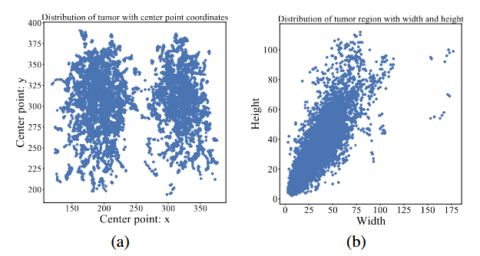
PCLT20K数据集
数据三阶段注释：
医生诊断时，大致位置，外观，类型
参考1逐层详细标注
详细审核、精华
数据特点：
小像素肿瘤较多
肿瘤位置分布随机

Slide 7
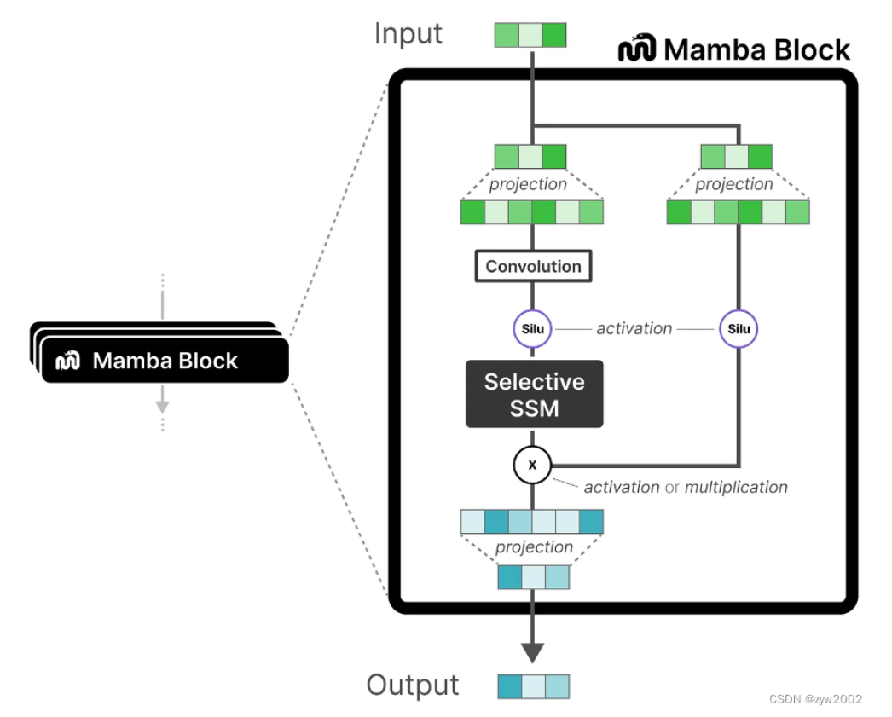
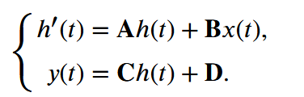
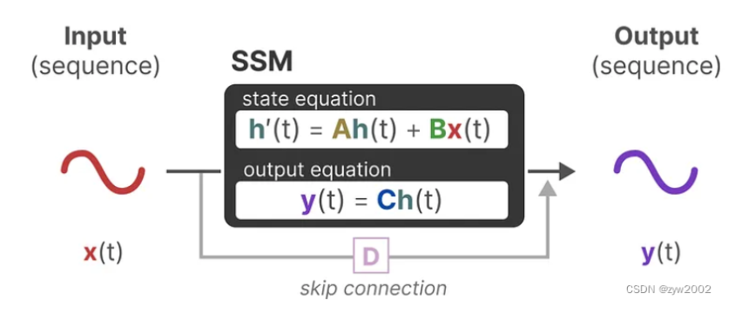
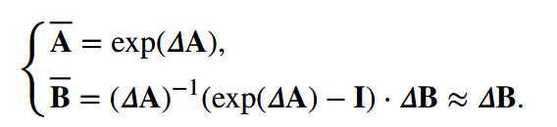
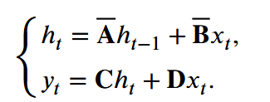
Mamba模型
Mamba模型：
由于状态空间模型的参数独立于数据和时间，限制了隐藏状态信息表达能力
需要连续的输入，相比于Transformer具有线性复杂度
核心思想是有选择的使用状态空间模型（SSM）
状态空间模型（SSM）：
离散化
Notes:
Mamba模型提出是和transformer模型一样用于序列任务，但是相对于transformer，mamba具有线性的复杂度，由于状态空间模型的参数和时间以及输入无关，于是Mamba的核心思想就是有选择状态空间模型，将参数能够根据输入进行线性变化。通过隐藏函数记忆和混合现在状态和历史状态。

Slide 8
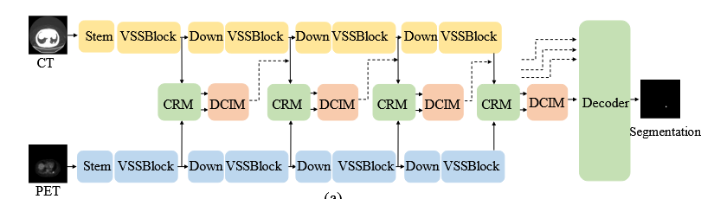
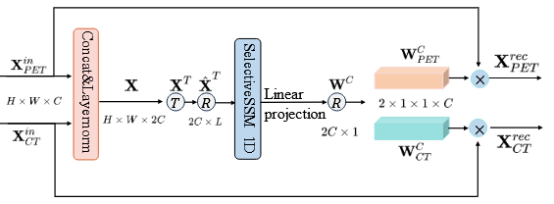
模型
Notes:
模型主要有三部分组成，第一个是双分支特征提取框架，作者用的是Vmamba来进行特征提取，第二个是通道矫正模块CRM学习相关表示，过来模式特异性噪声，最后是动态跨膜太交互模块DCIM，整合位置和上下文信息，利用PET的区域位置信息辅助建模CT图像局部特征之间的关系。接下来详细讲。

Slide 9
总体架构
VSSBlock：
四个具有下采样操作的视觉状态空间模型，
提取特征，
双编码器共享权重
通道智能矫正模块CRM：
学习模态相关表示；
过滤模式特异性噪声；
建模通道间信息关联
动态跨模态交互模块DCIM：
跨模态交互；
跨模态融合；
更全面和协同的特征表示。

Slide 10


通道智能矫正模块CRM
解决问题：
扫描图像特征捕获上下文，同道信息特别是跨不同模态的通道信息被忽略
方法：
集成多模态特征学习共享表示，增强两个模态之间的相关特征
用扁平化的特征像素作为通道表示
Notes:
为了解决通道信息被忽略的问题，作者提出了通道矫正模块，首先特征按通道拼接，转置，片平滑，将整个特征图用来作为序列的一个元素从而计算通道间关联，通过扫描两个模态的通道映射表示，有效混合和记忆相关性特征。线性投影——sigmoid函数得到两个模态中每个通道的权重，并拆分。后对原始如数缩放

Slide 11
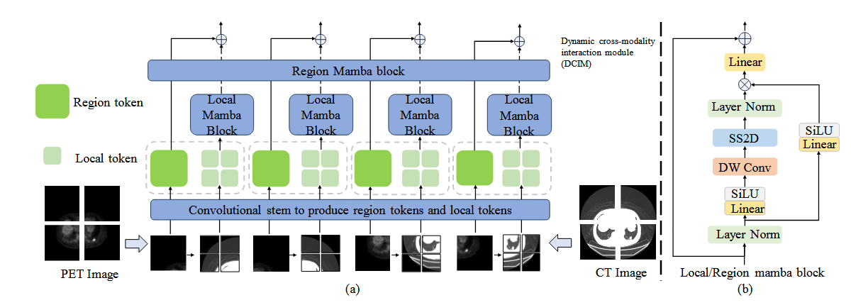








动态跨模态交互模块DCIM
解决问题：VMamba 2D扫描无法有效结合互补信息
思路：利用高对比度的PET引导高分辨率的CT图像进行融合
1，通过3*3卷积使得PET和CT的形状变为
形状为什么不一样？分辨率差 → 为“区域-局部”交互创造条件；通道差 → 功能容量与计算量的权衡
2，
形状相同
Notes:
本模块解决的问题是：，他的解决思路是：，具体做法如下，首先将前面通道矫正模块生成的特征图分别经过3*3卷积，使其形状分别变为，至于这里两个特征图的分辨率和通道层数都不一样，结合以下一部理解，后面第二部就是将两个特征图进行分PATCH，两个特征图的patch要一一对应，大小也应该一样。应为CT细节比较丰富所以将CT进一步分片，CT 侧若也只用同一个区域的“单向量”，两者粒度相同，就只能做简单的向量相加或拼接，失去“用代谢信息去精修每个像素”的机会。让 DCIM 能用“低分辨率 PET 区域向量”去逐像素指导“高分辨率 CT 局部向量”，实现代谢-结构的优势互补，同时保持计算轻量化。

Slide 12

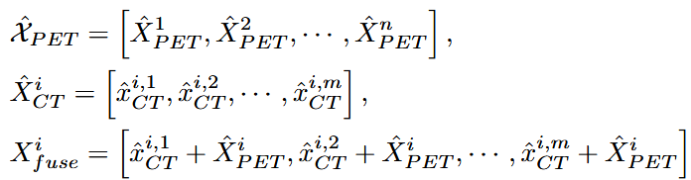
动态跨模态交互模块DCIM
思路：利用高对比度的PET引导高分辨率的CT图像进行融合
3，交互
增强全局信息
增强局部信息
4，将PET区域token和同一区域内的CT局部token整合，将PET区域标记添加到相应区域的每个CT局部标记中
Notes:
第三步就是把分割好的区域和局部token分别输入Mamba模块进行全局信息和局部信息的增强，最后将PET区域token和同一区域内的CT局部token整合，将PET区域标记添加到相应区域的每个CT局部标记中，在进行整合的时候，对一个同一区域的PET特征图，将PET特征图复制成m份。

Slide 13
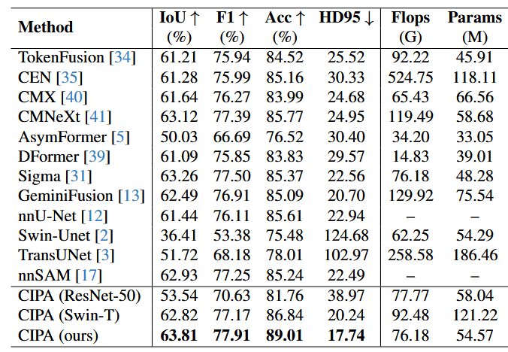
实验
实验设置：
Backbone为Vmamba
AdaW,50epochs
对比实验：
Notes:
在不同Backbone下Vmamba参数更少

Slide 14
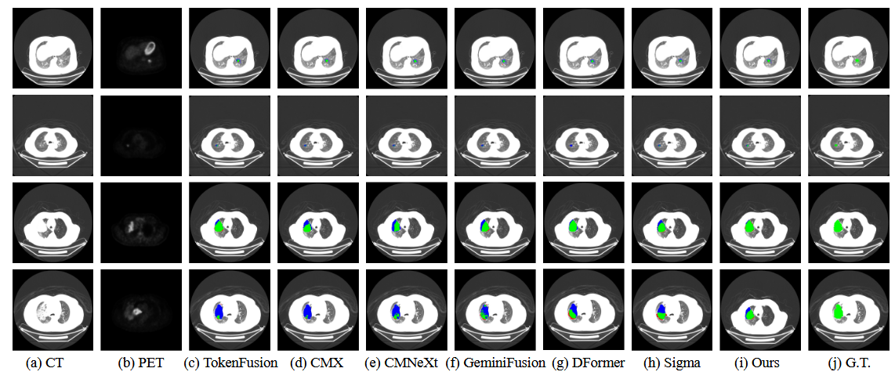
对比实验
定性比较：
绿色：真阳性，红色：假阳性，蓝色：假阴性。
Notes:
更好的定位和分割，产生更少的假阳性病灶

Slide 15
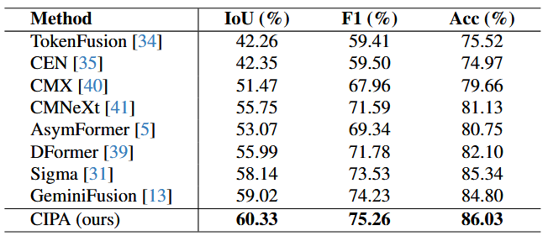
对比实验
在公共数据集（STS）上对比实验：

Slide 16
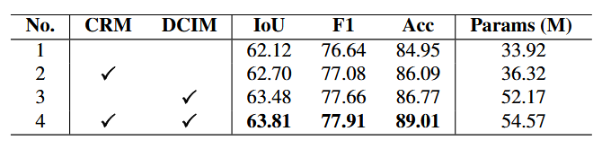
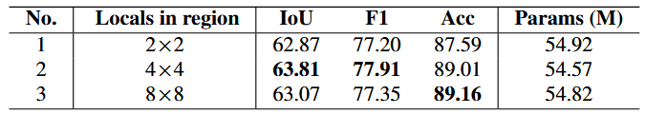
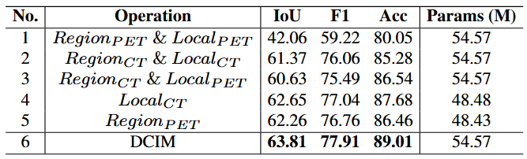
消融实验
DCIM的有效性：
一个PET区域patch中对应多少个CT部分

Slide 17
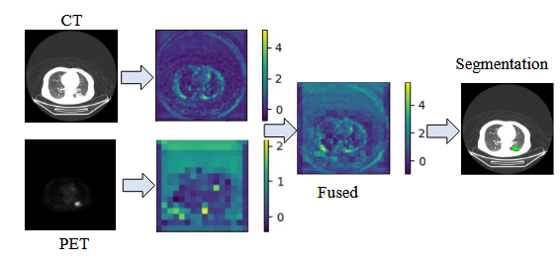
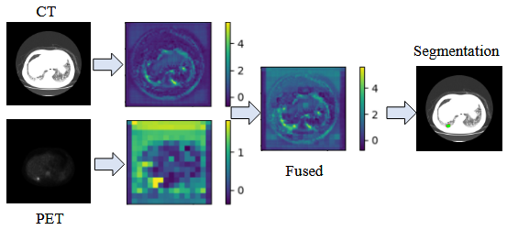
消融实验
DCIM中间特征的可视化：
Notes:
融合后的结构更清晰，综合特征显示出更明显的肺结构和病变区域的描述。

